Slide 1
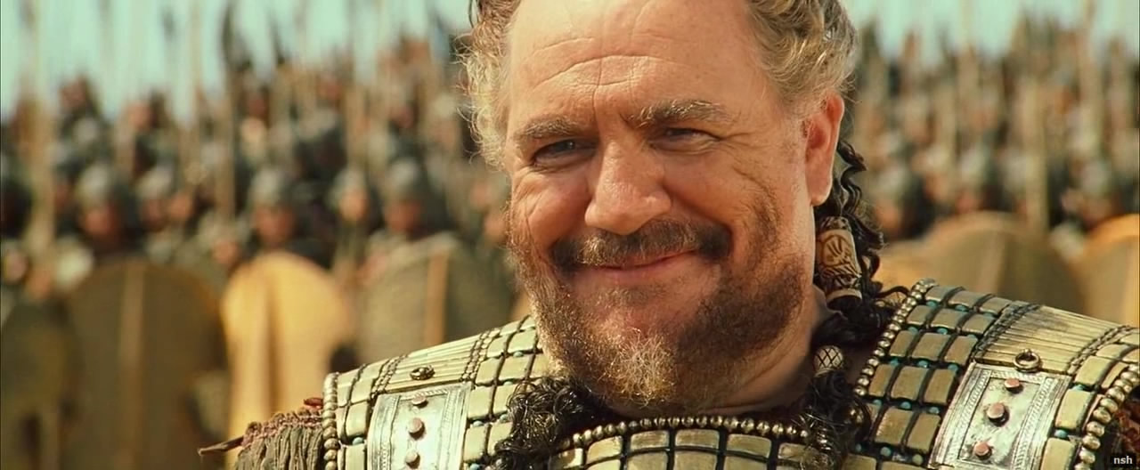
Tekst 8A
Het vertrek

Slide 2
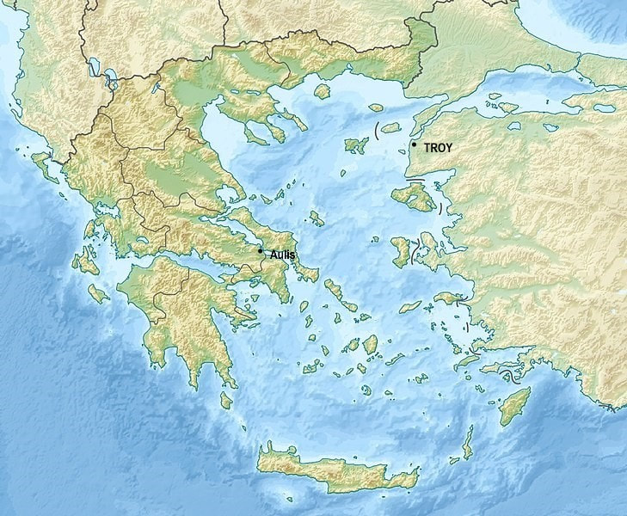
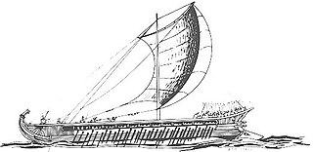
Πολλὰ καὶ μεγάλα πλοῖα παρῆν ἐν τῇ Αὐλίδι·
Vele en grote schepen waren aanwezig in Aulis;

Slide 3
πολλοὶ γὰρ Ἀχαιοὶ τοῖς δεσπόταις ἐβοήθουν.
want veel Grieken kwamen hun meesters te hulp.

Slide 4
Πολλοὶ δὴ ἀνδρεῖοι στρατηγοὶ παρῆσαν,
Veel dappere legeraanvoerders waren dus aanwezig,

Slide 5
πολλοὶ δὲ καὶ ναῦται καὶ στρατιῶται.
en veel zowel matrozen als soldaten.

Slide 6
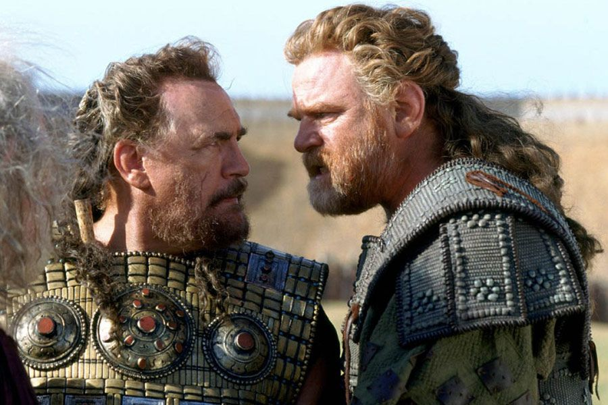
Πρῶτον μὲν οὖν ὁ ξανθὸς Μενέλαος καὶ ὁ ἄναξ ἀνδρῶν Ἀγαμέμνων καὶ οἱ ἄλλοι στρατηγοὶ εἰς τὰ μεγάλα πλοῖα εἰσέβαινον.
Eerst dus gingen de blonde Menelaos en de heerser van mannen Agamemnon en de andere legeraanvoerders aan boord van de grote schepen.

Slide 7
Ἔπειτα δ’ ἔταττον τοῖς στρατιώταις τὰ ὅπλα εἰσφέρειν.
Daarna droegen zij de soldaten op om de wapens aan boord te dragen.

Slide 8
Πάντες δὲ τῷ δεινῷ στόλῳ τε καὶ τοῖς νέοις ὅπλοις μάλα ἔχαιρον.
Allen waren zeer blij met de geduchte expeditie en de nieuwe wapens.

Slide 9
Τέλος δὲ πάντες ἐν τοῖς πλοίοις ἦσαν
Tenslotte waren allen op de schepen

Slide 10
καὶ οἱ ναῦται ἐκ τῆς Αὐλίδος ἀποπλεῖν ἐν νῷ εἶχον
en de matrozen waren van plan uit Aulis weg te varen.

Slide 11
Νῦν δ’ οἱ θεοὶ ἐξαίφνης τὸν ἄνεμον παύουσιν.
Nu doen de goden plotseling de wind stoppen.

Slide 12
Τί οὖν τοῦτο ἐποίουν οἱ θεοί;
Waarom dan deden de goden dit?

Slide 13
Οἱ θεοὶ τὸν στόλον ἐκώλυον,
De goden verhinderden de expeditie,

Slide 14
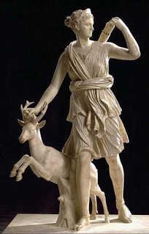
ὅτι ἡ Ἄρτεμις τῷ στρατηγῷ Ἀγαμέμνονι ἐχαλέπαινεν.
Omdat Artemis boos was op de legeraanvoerder Agamemnon.

Slide 15
Ὁ γὰρ Ἀγαμέμνων τὴν θεὸν ὕβρισεν.
Want Agamemnon had de godin beledigd.

Slide 16
Ἐν γὰρ τῇ θήρᾳ ἔλαφον, ἱερὰν τῆς θεοῦ, ἀπέκτεινε καὶ ἅμα εἶπεν τόδε·
Want tijdens de jacht doodde hij een hinde, gewijd aan de godin, en tegelijkertijd zei hij dit:

Slide 17
‘Οὐδὲ σύ, Ἄρτεμι, οὕτω τοξεύεις ὥσπερ ἐγώ!’
‘Zelfs jij, Artemis, schiet niet zo zoals ik!’

Slide 18
Οὕτω δὴ ὁ Ἀγαμέμνων τῇ ὕβρει μάλα ἐχθρὸς τῇ θεῷ ἦν!
Zo dan was Agamemnon door zijn overmoed zeer gehaat bij de godin!

